Slide 1
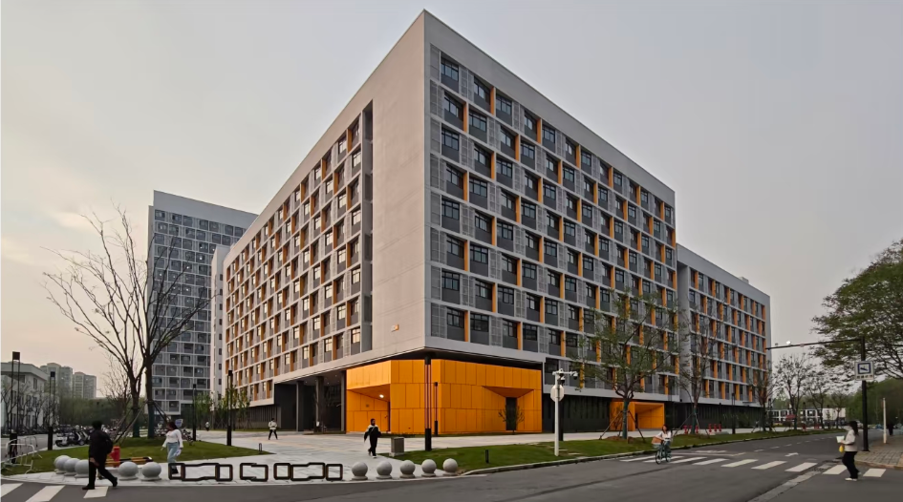


匠心服务，立德树人
保利物业2026年上半年工作汇报
“笃行致远，共筑温馨家园”
汇报单位：保利物业 汇报人：李佳

Slide 2
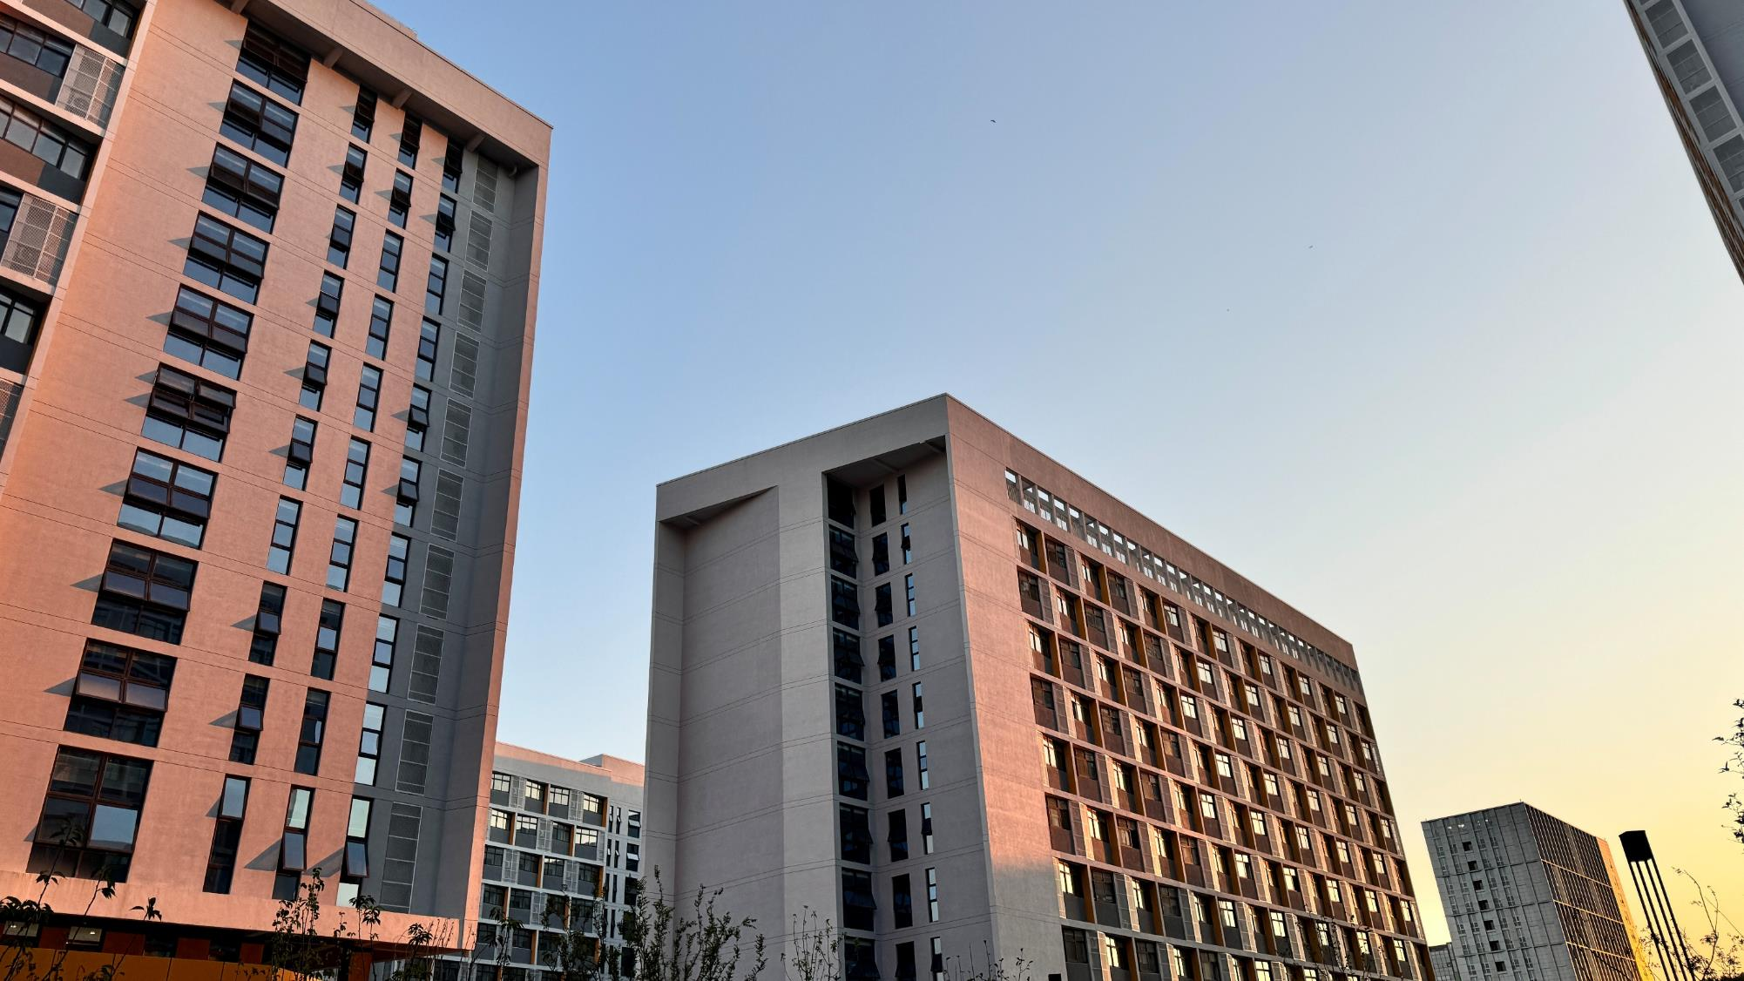
目 录
01
整体工作概述
回顾上半年，明确工作成效与核心指标，梳理关键节点与重点工作完成情况。
0 2
服务赋能相关工作
宿管小课堂 废衣回收 重大活动保障
03
下半年工作规划
明确工作方向，重点突破； 工作任务逐月分解。
04
总结与展望

Slide 3
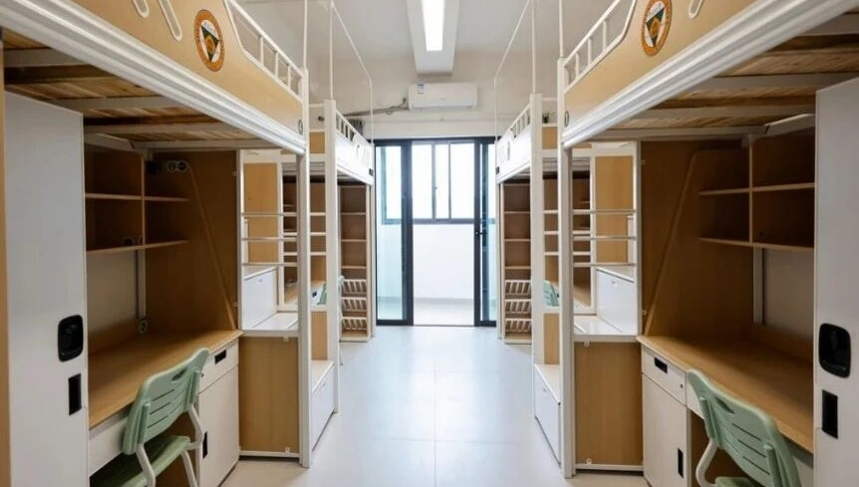

01
整体工作概述

Slide 4


1.1 上半年工作总体概述
上半年，保利物业锚定四大核心目标，以师生需求为导向，构建并优化全链条精细化服务体系，筑牢后勤服务保障网，赋能提升服务团队专业能力。服务覆盖5个片区101栋公寓，实现区域服务标准统一、响应快速。累计为2.4万学生提供多场景服务，通过多种响应举措，实现服务质量与效率双提升，增强师生居住幸福感与满意度。
安全目标
服务目标
环境目标
育人目标
实现“零重大安全责任事故”，消防安全隐患排查细致，覆盖率达100%，筑牢安全防线。
报修响应及时率≥98%，处理满意率≥95%，聚焦师生需求，推动学生总体满意度稳步提升。
聚焦公共区域环境，实现保洁无死角、安全零隐患。通过常态化消杀与巡查，确保楼道畅通、环境整洁。
深耕社区文化建设，开展多元主题活动，营造积极向上、和谐温馨的公寓文化氛围。
101栋
98%
346205㎡
24000+
每日安全巡查3次，每月1次消防设施全面专项检查，覆盖率100%
处理报修2531+单，平均响应10分钟，服务获好评。
每日高频率使用区域进行每日2次的重点保洁，每月4次全覆盖消杀
涵盖住宿学生事务接待、房源核对、卫生保洁、设施运维、安全值守、文化活动组织等

Slide 5
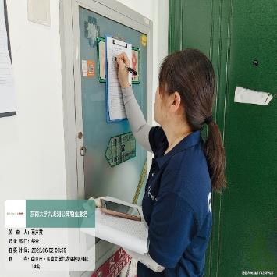
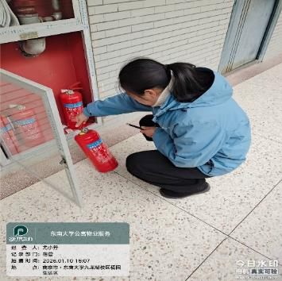
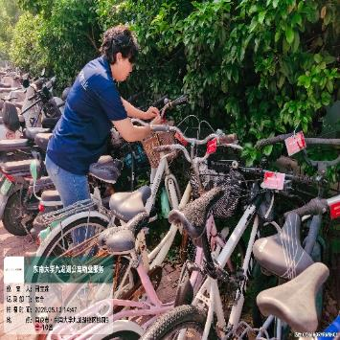
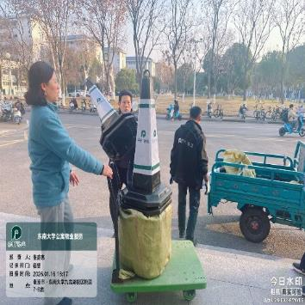
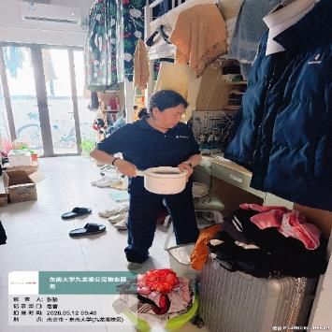
1.2 安全工作：筑牢安全防线，守护平安校园
闭环管理机制：建立“发现-记录-整改-复核”管理机制，做好台账统计、跟进整改进度、完成效果复核，确保各类安全隐患动态清零，筑牢宿舍安全基础防线;
精准施治：通过数据分析锁定每月用电量位列前2%的宿舍，组织专人开展二次安全复查，上半年总计复查402间，重点排查大功率违章电器私拉乱接情况，从源头上有效遏制电气火灾事故发生;
重点布防：针对考试周、节假日等学生人员集中或管理薄弱时段，加密安全巡查频次与密度，重点检查消防通道是否畅通、有无违规用电行为，严防各类安全风险;•
日巡月检：严格落实每日3次宿舍公共区域及楼道常规巡查+每月1次消防设施全面专项检查，每次检查后形成详细专项统计报表及时呈报保卫处，同步跟进消防设施维修与更新工作；
畅通生命线：5月集中开展非机动车停放秩序专项整治行动，清理废旧非机动车450余辆，更换破损路锥130个，安排专人在各围合出入口值守，规范引导车辆有序停放，维护宿舍区域通行安全。
日常巡检
消防月检
废旧车辆挂牌
路锥焕新
违章电器收缴

Slide 6
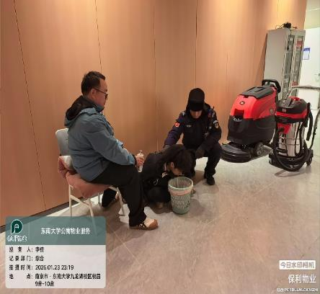
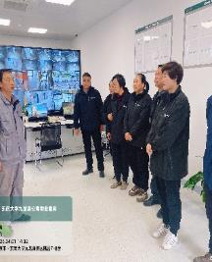
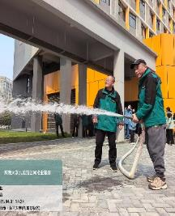
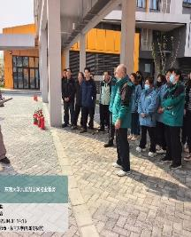
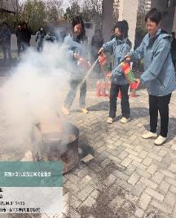
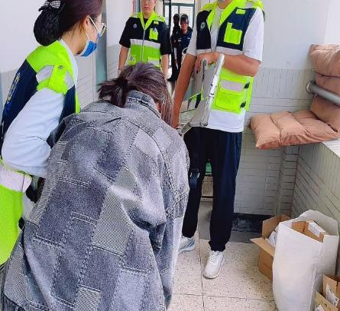
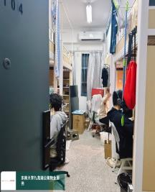
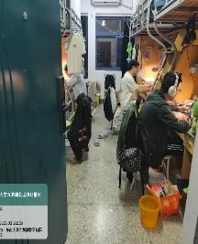
1.3 安全工作：强基固本 护安公寓
筑牢“24小时”应急与维稳防线
高效响应与突发事件处置严格落实24小时值班制，安排专人全天候在岗值守，确保公寓区域时时有人管、事事有人应，同时明确突发事件处置全流程节点，细化信息上报、现场处置、后续跟进等各环节责任；
夜查严管，源头防控
严格落实夜间查房制度，强化夜间外出登记工作，对夜间外出学生做好信息登记报备，从源头降低安全隐患；
规范突发事件处置流程
搭建多部门联动沟通机制，确保信息畅通、响应迅速，提升处置效能，上半年累计妥善处置学生醉酒、电信诈骗、陪同就医等突发事件30余起，事件处置率达到100%，有效化解各类安全风险，切实守好校园安全“第一道门”；
锻造过硬“人防”盾牌
4月1日，统筹组织70余名一线骨干开展消防技能实操考核培训，涵盖灭火器规范使用、水带快速连接与铺设、火情初期处置等实操项目，实现从“懂理论”向“精技能”的深度转化，切实筑牢公寓消防安全根基；

Slide 7
1.4 宿舍服务工作：数据统计和分析
学生动态数据
水电费核算
前2％用电宿舍统计
扎实完成13周学生动态数据统计工作，涵盖卫生评分、夜间外出、晚归记录、违章电器等多类关键信息
完成1-5月九龙湖2.4万学生水电费核算
402间用电前2％用电宿舍二次核查
楼栋消防设施损坏情况统计表
报修清单
设备设施清单
每月1次消防设施全面专项检查，每次检查后形成详细专项统计报表及时上报相关部门
每日统计报修清单，上半年共计受理2531单，督办率100％
配合总务处、学生处等相关部门做好宿舍房源、家具、设备设施统计核对工作
保利物业致力于构建“安全防控”与“服务响应”双轮驱动的后勤保障体系。通过高频次的安全巡检与精准的数据统计，将风险隐患降到最低；依托100%闭环的报修督办，切实解决学生急难愁盼。这不仅是数据的汇总，更是对校园安全的坚守和对学生成长的护航。

Slide 8
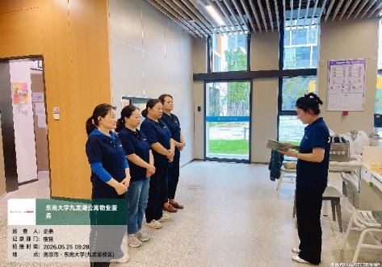
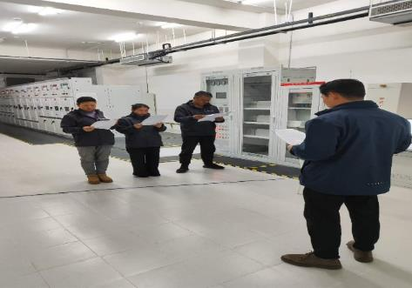
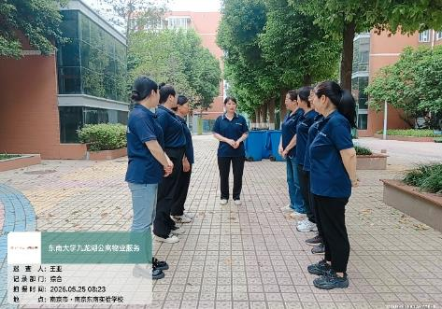
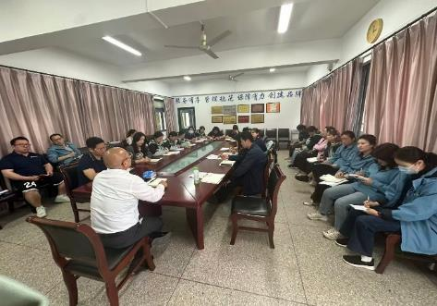
1.5 内部管理：强化团队建设
例会赋能 团队增效
建立规范的晨会制度，强化服务意识和工作任务部署。每日晨会内容包括昨日工作回顾、存在问题分析、今日重点工作安排、服务标准重申等环节；
持续推进管理体系优化提升，每周固定召开领班及以上层级的项目工作例会，通过常态化的工作复盘交流、重点事项梳理，确保各项服务要求、工作标准传递至每一位一线员工，切实强化团队协同效能，全方位提升整体执行力。
坚持“内提素质、外优机制”双向发力，通过多维培训夯实服务根基，依托复盘分析实现闭环改进，持续推动公寓服务向专业化、精细化迈进。

Slide 9
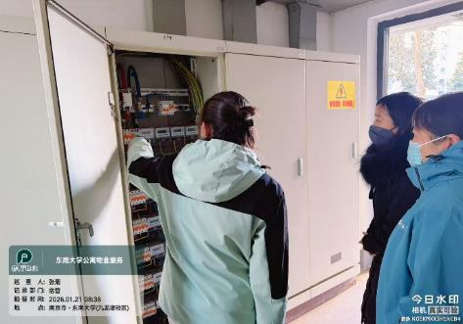
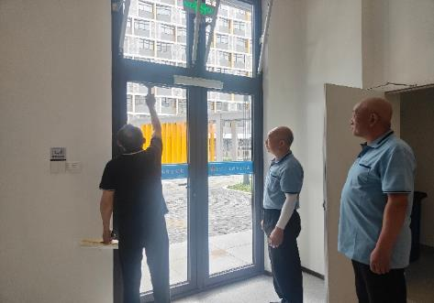
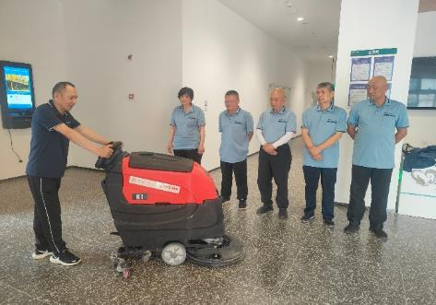
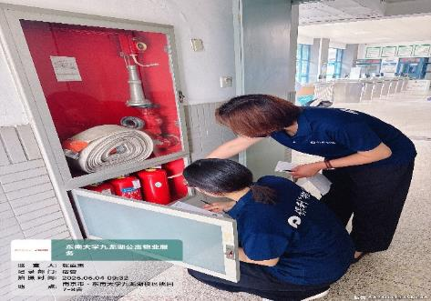
1.6 内部管理：提升专业素养
培复并举 质效双升
常态化开展新员工岗前培训、在岗员工岗位技能打磨、服务规范强化记忆、消防实操技能演练等多维度培训，上半年各类培训10余次全方位夯实员工专业基础，进一步提升员工综合素养与精细化服务水平
建立服务质量复盘机制，定期召开服务质量分析会，深入剖析学生投诉案例，梳理问题根源，针对性优化服务流程与标准，推动服务质量实现闭环式、持续性改进提升。
坚持“内提素质、外优机制”双向发力，通过多维培训夯实服务根基，依托复盘分析实现闭环改进，持续推动公寓服务向专业化、精细化迈进。

Slide 10
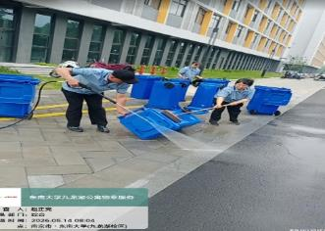
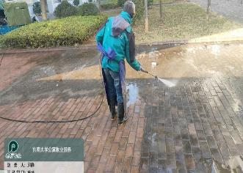
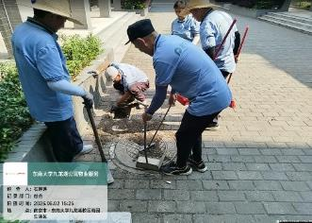
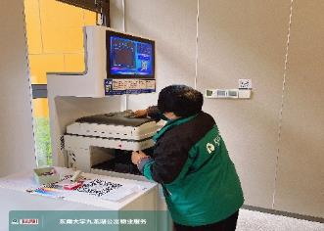
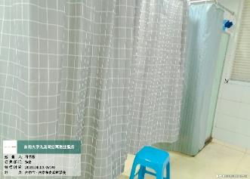
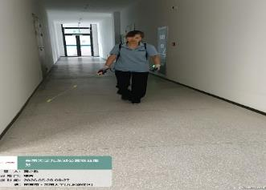
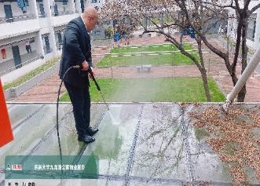
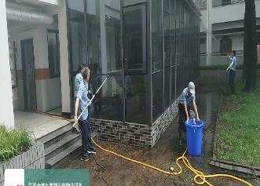
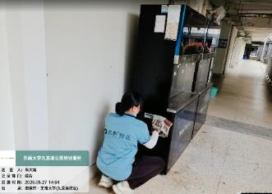
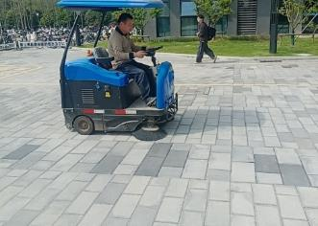
1.7 宿舍服务工作：优化环境维护，打造宜居空间
精细化保洁服务
聚焦高频静筑安居
常态化设施维护
日常保洁标准化：建立“日常清洁+定期消杀+垃圾日产日清”全流程标准，每月完成101栋楼宇4次全面消杀，每日完成2次公共卫生间消杀；每周清洗115个大垃圾桶、94个小垃圾桶；
重点区域维护：聚焦师生高频活动区域开展深度清洁专项行动，每周对14部电梯进行循环上油保养，兰园10间公共教室的日常保洁上半年完成空置宿舍保洁242间，全力保障日常教学和居住环境干净整洁；
设备维护：定期对各围合消防栓、82台饮水设备、14处一站式学生社区辅房、18台打印机、配电间、等设备用房 进行清洁，确保环境整洁、设备正常运行；
专项清洁深度化：完成8个宿舍围合公区红砖深度冲洗工作；清洗兰台盥洗间浴帘700多扇，更换新浴帘90条，清除宿舍高位腰线杂草74余处，可触及玻璃保洁率覆盖100%；
高频区域保洁：每日对宿舍楼内的走廊、楼梯、卫生间等高频率使用区域进行每日2次的重点保洁，确保公共空间干净卫生；
质量管控：通过日常巡查、领班自查形成“检查-整改-复核”闭环，针对问题楼栋开展“回头看”，卫生问题整改率超95%；

Slide 11
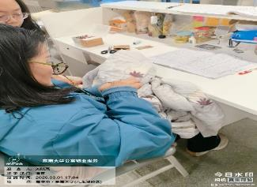
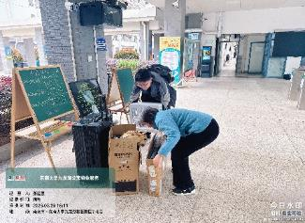
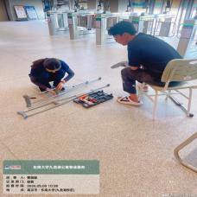
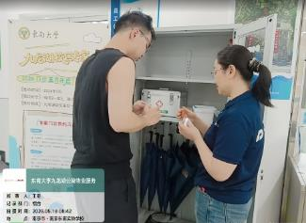
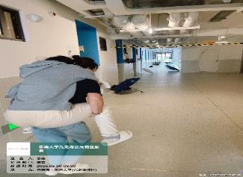
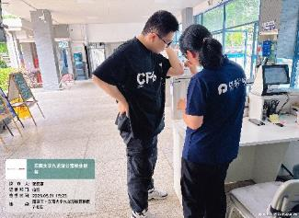
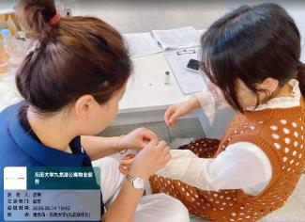
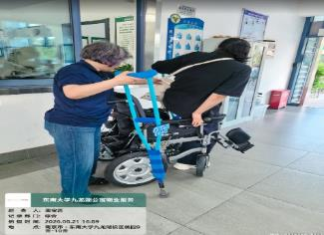
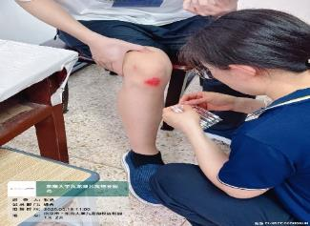
1.8 宿舍服务工作：提升服务品质，践行育人使命
暖心保障，聚力安居
配合学生处完成寒假1040名留校学生登记、2月集中住宿调整（桃园1-2舍）；全力配合学生处和社区辅导员开展常态化宿舍安全、卫生检查工作，助力营造安全有序的宿舍生活环境。
+
温情暖心的服务，传递人文关怀
推行首问负责制，累计服务学生超2000余人次。设立“暖心小栈”，针对生病、考试等特殊学生群体，提供送餐、叫醒等贴心服务，让服务有温度、有深度。
优化服务效能，提升服务品质
落实寒假3600空置宿舍“四关一收一清”（关水、关电、关窗、关门，回收遗留贵重物品，清理易腐垃圾）并加贴封条，将封条完整性纳入每日巡查核心项；完成春节宿舍区布置装饰、除夕送水饺、汤圆等；
标准化、现代化的学生宿舍环境，不仅提供舒适的居住空间，更通过精细化的服务管理，营造温馨如家的生活氛围，让学生安心学习、舒心生活。

Slide 12
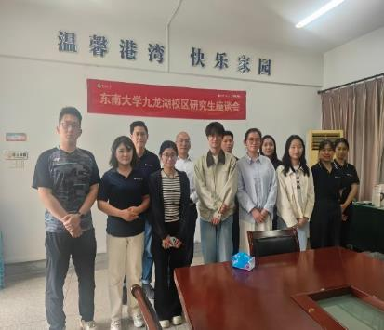
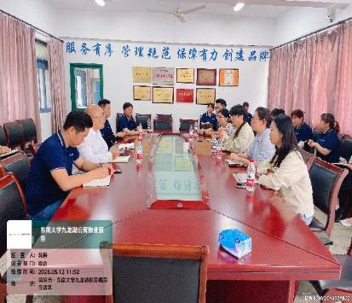
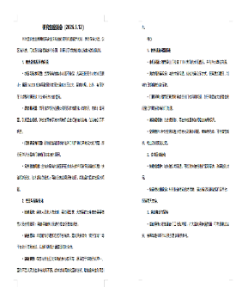
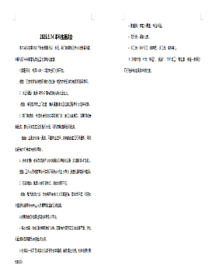
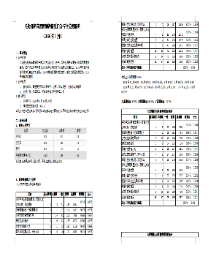
1.9 宿舍服务工作：问需于生，服务升温
学生座谈会
满意度测评表
为不断提升学生公寓的服务质量，保利物业深耕师生需求场景，搭建起线上微信沟通群、线下座谈会等多元化沟通渠道，通过精准对接、快速响应等一系列实际措施，紧密契合师生日常生活与学习的实际需要。5月12日、5月14日分别召开本、研究生分别组织召开专题座谈会，围绕生活服务响应时效、设施报修跟进速度、公共区域环境卫生维护等方面的常见问题，整理形成《座谈会学生诉求清单》，将其作为优化服务流程、提升服务品质的重要依据。
针对总务处1-5月满意度调研中反馈的各类问题，我们每月均会召开专题会议，逐一明确整改责任人与时限，始终围绕师生核心需求，做到响应迅速、解决到位、关怀贴心，致力于为广大师生提供有温度、高效率、能落地的全方位公寓服务保障。

Slide 13
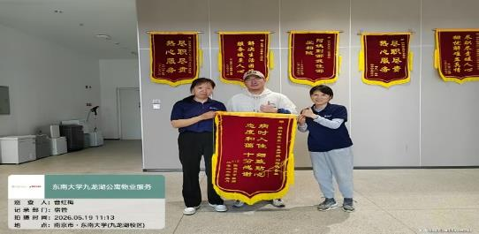
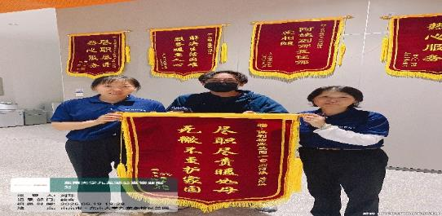








1.10 公寓文化建设： 守护成长 真情回馈
上半年，保利物业服务品质持续提升，文化建设成果显著。凭借宿管队伍细致入微的人文关怀与保洁团队精益求精的环境维护，我们以“看得见的温度”赢得了师生的深度信赖。期间，累计收获锦旗9面、表扬信30余封。这一连串数字不仅是服务价值的实证，更是“双向奔赴”的最好注脚，我们将持续践行“生为首位”的服务宗旨，将每一份认可转化为精进管理的原动力，具象化呈现物业服务的意义。

Slide 14
02
服务赋能相关工作

Slide 15






2.1 服务亮点工作：宿管小课堂-“柿柿如意”
01. 扭出春天“柿柿如意”
4月23日，东南大学九龙湖学生公寓保利物业在兰园2舍大厅举办第一期“宿管小课堂”之扭出春天“柿柿如意”主题活动。本次活动是落实“温暖后勤、人文服务”理念的实践。宿管员不仅是同学起居守护者，更是校园文化传递者、关怀陪伴者。
深耕“第二课堂”，打造有温度的社区文化。保利物业通过系列特色宿管小课堂，将服务从“基础保障”向“文化引领”延伸，让学生在动手实践中感受劳动之美，在实景演练中筑牢安全防线。不仅丰富了校园文化生活，更以润物无声的方式，构建起有温度、有质感的学生社区。

Slide 16






2.1 服务亮点工作：宿管小课堂-“消防安全技能”
02. 消防安全技能实操课堂
5月29日，东南大学总务处、学生处学生公寓管理中心、学生社区、保卫处及保利物业多方联动，在九龙湖校区兰园广场成功举办了第二期"宿管小课堂"主题活动。本期活动以防患于未“燃”为核心主题，凭借贴近学生生活的活动形式吸引了三十余名不同年级、不同专业的同学热情参与，活动采用理论讲解与实操演练相结合的方式，宿管人员先细致讲解火灾预防要点、逃生自救知识，再指导同学们现场操作灭火器使用、消防水带连接等技能，让同学们的消防安全应急素养与实操技能得到显著提高。

Slide 17






2.1 服务亮点工作：宿管小课堂-“焕新寓”
03. 劳育体验课
5月，保利物业将“劳育课堂”引入学生公寓。数十名“00后”学子与宿管阿姨、保洁员并肩劳作，将“劳动”从课本概念转化为真实体验。这场协作令学生读懂劳动的不易，明晰后勤服务是以细致守护托举校园生活安稳，让平凡付出被看见、被尊重。

Slide 18






2.2 服务亮点工作：温情拾光，服务暖心
01 “旧衣新生”——旧衣回收活动
02 物归原主，温暖随行
为倡导环保、弘扬勤俭、培养社会责任感，东南大学党委研工部等多单位联合开展“旧衣新生”旧衣回收活动。活动依托多校区网络，引导师生捐闲置衣物，经专业分拣消毒后帮扶弱势群体，以旧衣循环传递温暖，让学子践行环保与公益价值。
截至4月底，九龙湖校区完成食堂至学生公寓遗失物品归集，累计登记400余件，含各类证件及重要凭证。工作从“收存”转向“精准返还”，通过台账与系统比对，确认273张一卡通、11张身份证等的失主，并对核实的证件“送还上门”，降低补办成本，解决师生难题。此举实现遗失财物高效流转，体现学校服务温度，提升师生归属感与满意度。

Slide 19








2.2 服务亮点工作：深耕服务，护航发展
01. 除雪保畅
面对持续雨雪天气预警，保利物业闻令而动、周密部署，以“预案先行+全员奋战”模式完成九龙湖校区101栋学生公寓除雪保畅任务。物业团队提前储备除雪物资，1月19日晚8时启动应急预案，实施“夜间2小时巡查+撒盐防冻”机制防路面结冰；次日清晨110名员工全员出击，于20日早8:30前打通主干道及“门前三包”区域，筑牢师生出行安全防线，践行“以师生为中心”服务理念。
02. 省长调研兰园宿舍
3月16日省长调研兰园宿舍、3月19日邬小撑书记主讲“开学第一课”，期间提前部署、周密安排，对兰园环境实施“全覆盖、无死角”深度清洁，并对基础设施进行全面排查检修，以“时时放心不下”的责任感，确保了调研路线顺畅、环境优美、设施安全。
03.省教育厅调研
4月22日省教育厅调研桃园7-8舍安全消防工作，积极对接学校保卫处及相关职能部门，全程严格遵循标准化作业流程配合调研，确保各项检查环节规范有序、衔接顺畅。
04.百廿又四·光影寄心校庆活动
东南大学124周年校庆倒计时启动，九龙湖校区迎建校20周年。校总务处、学生处与保利物业携手开展「百廿又四·光影寄心」校庆活动，旨在“把东大记忆搬到你家门口”，聚焦您与“家”的纽带，共珍藏专属温馨瞬间与画面。

Slide 20
03
下半年工作规划

Slide 21
3.1 下半年工作规划：明确方向，重点突破
聚焦问题，精准发力，持续提升服务质量与管理效能，以优异成绩迎接暑期跨校区搬迁、2026年迎新和重要活动，构建安全、暖心、智慧、专业的公寓服务体系。
01. 实施“磐石计划”，深化安全保障
02. 推进“暖心工程”，提升服务体验
• 健全防控体系：按"平安校园"要求，建"人防+技防+物防"防控网，落实外来人员登记核查，深化网格化巡逻，重点巡查重点时段及区域，确保24小时安全；
• 强化隐患排查：坚持"预防为主、防治结合"，定期排查消防设施、电气线路、疏散通道，建隐患台账，闭环管理，消除风险隐患。
• 提升应急能力：修订应急预案，定期组织演练及宣传培训，提升员工应急处置能力，筑牢校园安全防线。
• 做优基础服务：秉持相关理念，从师生需求出发，提保洁、宿管等服务标准，推行“管家式”服务，建快速响应机制。
• 改善居住环境：结合季节特点前置防护，解决师生难题，开展文明寝室与宿舍文化建设。
• 关注特殊群体：针对特定学生，建精准帮扶机制，提供个性化延伸服务。
03.织密“协同网络”，保障高效运转
04. 夯实“人才基石”，加强团队建设
• 强化跨部门联动：针对暑期跨校区搬迁、2026年迎新等任务，建立各部门联动机制，明确职责与节点，保障工作顺畅。
• 优化应急调度体系：总结应急经验，完善资源调配预案，建立机动人员与物资储备库，保障突发情况快速响应、全域支援。
• 提升流程运转效能：简化报修、入住、退宿等核心流程，推行标准化作业，定期召开协调会解决堵点，支撑公寓服务平稳有序。
• 完善培训体系：构建分层分类培训体系，定期开展各类培训，推行“老带新”与岗位练兵机制，提升一线员工技能与服务水平。
• 优化绩效考核：建立公平透明的激励与淘汰机制，将服务质量、师生满意度与绩效薪酬挂钩，激发员工积极性，打造服务铁军。
• 凝聚团队文化：加强企业文化建设，关爱一线员工，改善工作条件，通过团建增强凝聚力，营造积极协作氛围。

Slide 22
3.2 下半年重点工作任务分解
7月暑期攻坚与搬迁保障
8月：迎新冲刺与开学准备
9月：迎新实战与秩序维护
核心任务：启动暑期设施维保与改造，配合完成3000余名学生跨校区搬迁。
服务保障：开展空置宿舍及公共区域深度清洁消毒，排查报修设施设备。
安全共建：完成迎新培训及留校学生安全宣传教育。
• 核心任务： 全面完成新生房间设施检查、物资准备及一线员工迎新服务再培训，确保“迎新大考”万无一失。
• 环境秩序： 完成新生宿舍及公共区域的最终保洁，清理迎新动线及周边环境。
• 安全底线： 开展宿舍消防、电梯等安全隐患综合大检查，完成消防设施月度检查。
核心任务： 开展迎新现场服务保障（设立物业站、绿色通道），确保新生入住报修24小时内响应解决率达标。
文化活动： 启动并举办首期社区文化活动（如“温馨启航”中秋活动）。
内部管理： 完成水电数据核算扣费、服务标准自查自纠，强化全员职业礼仪与微笑服务培训。
10月：国庆保障与深度提升
11月：消防演练与数据复盘
12月：年终盘点与防冻应急
• 核心任务： 开展国庆节前安全专项检查及假期服务保障，确保零投诉；
• 环境深化： 开展深度清洁标准培训，举办“文明宿舍评比”活动。
• 安全巡查： 对配电房、水泵房等重点区域进行系统性安全巡查，完成消防设施月度检查。
核心任务： 组织全员消防安全月大型疏散演练及灭火器实操培训，开展秋冬季违禁电器专项检查整改；
数据服务： 确保住宿晚归等数据报送准确率100%，完成11月水电费核对扣费及服务热线工单闭环；
文明宣传： 开展“消除火患，共建平安”消防安全主题宣传。
核心任务： 完成极寒天气应急物资储备，进行年终安全、卫生、消防综合大检查；设立“考研加油站”暖冬活动。
内部管理： 召开本研学生座谈会，完成年度重点工作
专项教育： 开展冬季安全用电专题教育，涵盖违禁电器识别及初起火灾应急处置。

Slide 23
04
总结与展望

Slide 24
4.1 总结与展望
01 上半年工作总结
02 下半年未来展望
在学校各部门的领导下，保利物业全体员工凝心聚力，在安全保障、服务品质、环境优化和文化建设设等维度扎实推进各项工作，取得了阶段性成果。我们深刻认识到，成绩的取得离不开学校各部门的通力协作与大力支持，更离不开全体师生的充分理解与积极配合。
下半年，我们将以更饱满的热情、更务实的作风直面挑战、勇于创新。始终坚守“服务育人”的初心，紧紧围绕师生需求优化服务细节，持续提升公寓管理的精细化与智慧化水平，全力将学生公寓打造为安全、舒适、温馨、和谐的“第二家园”。
以师生满意为根本追求，为建设世界一流大学提供坚实可靠的后勤服务保障，让“第二家园”更有温度、更具品质。

Slide 25


感 谢 聆 听 ！
欢迎各位领导、老师、同学提出宝贵意见和建议，帮助我们不断改进工作，精进专业能力

